Slide 1
몬스터
임무
게임종료

Slide 2
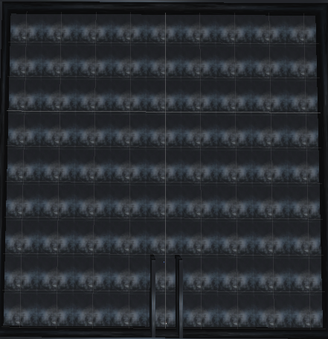
A구역
유물 제단
B구역
D구역
C구역

